Slide 1
Петельный шов Декоративный кармашек для мелочей

Slide 2
Пошив кармашка
Необходимые материалы и инструменты для изготовления кармашка
• кусочки плотной ткани;
• нитки швейные № 10 или вышивальные (мулине);
• пуговицы, белый флис для отделки изделия; тесьма для подвески;
• выкройка кармашка;
• иглы, ножницы, наперсток, карандаш или мелок, клей ПВА.

Slide 3
Для обучения перейдите по ссылке:
https://www.youtube.com/watch?time_continue=277&v=yi5uakvGbFk&feature=emb_logo

Slide 4
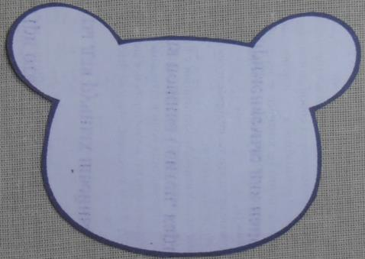
Порядок работы
1. Сделаем из бумаги выкройку кармашка.
8 см
12 см

Slide 5
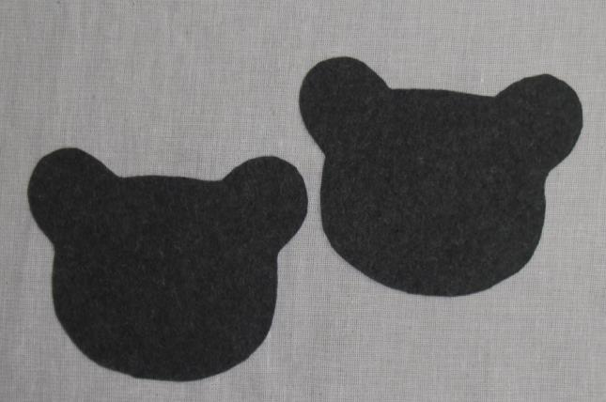
2. Обведем и выкроим из ткани
переднюю и заднюю детали без припуска.

Slide 6
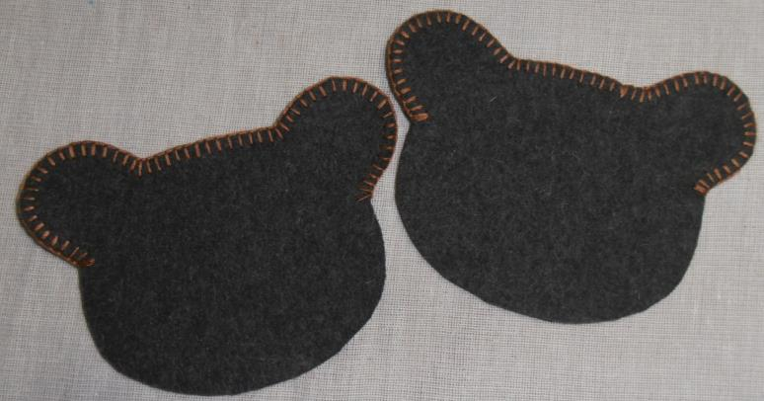
3. Аккуратно обошьем петельным швом
срезы деталей в тех местах,
где будет вход в кармашек.

Slide 7
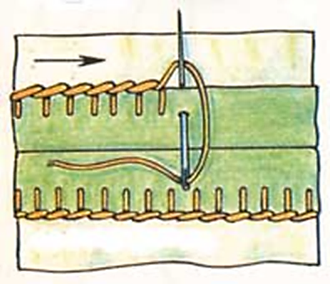
Выполнение крае обметочного
петельного шва
Шов выполняется слева направо.
Игла вкалывается в ткань с лицевой стороны,
так чтобы она попадала внутрь рабочей петли.
Расстояние между стежками 3—4 мм,
высота стежка — от 5 до 10 мм.

Slide 8
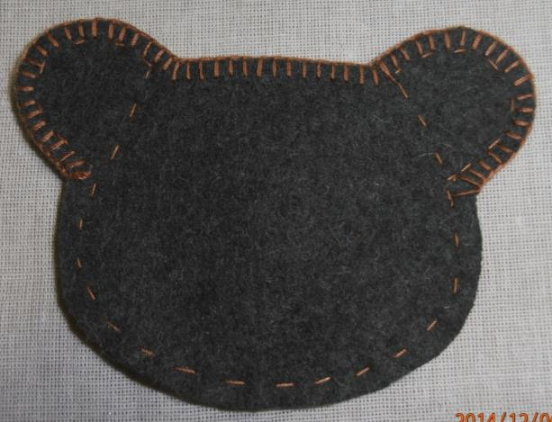
4. Совместим переднюю и заднюю части кармашка
и соединим стежками «вперед иголку».

Slide 9
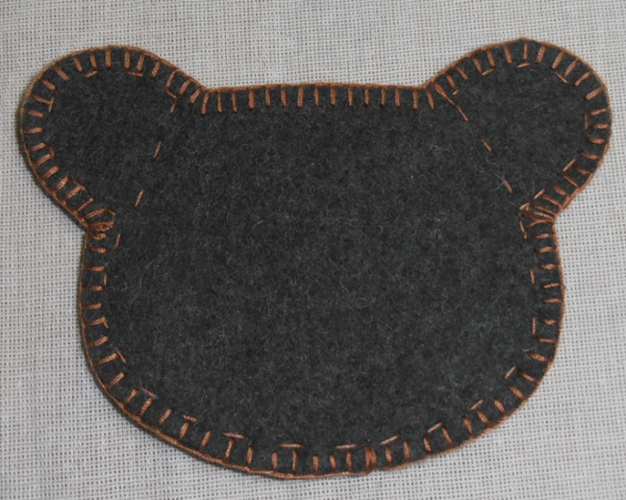
5. Обошьем все остальные срезы петельным швом,
одновременно сшивая обе детали.

Slide 10
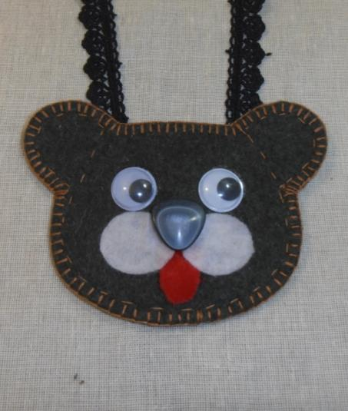
6. Аппликацию приклеиваем на лицевую сторону изделия клеем ПВА.
Пришиваем тесьму или вязаную цепочку – изделие готово.

